Slide 1
软件生产线工程

Slide 2
软件生产线工程
(Software Product Line Engineering)
Software Product Line Engineering is defined as the engineering of a portfolio of related products using a shared set of engineering assets and an efficient means of production.

Slide 3
Assets
需求
源码
测试方法和测试用例
使用手册
安装和维修手册
……

Slide 4
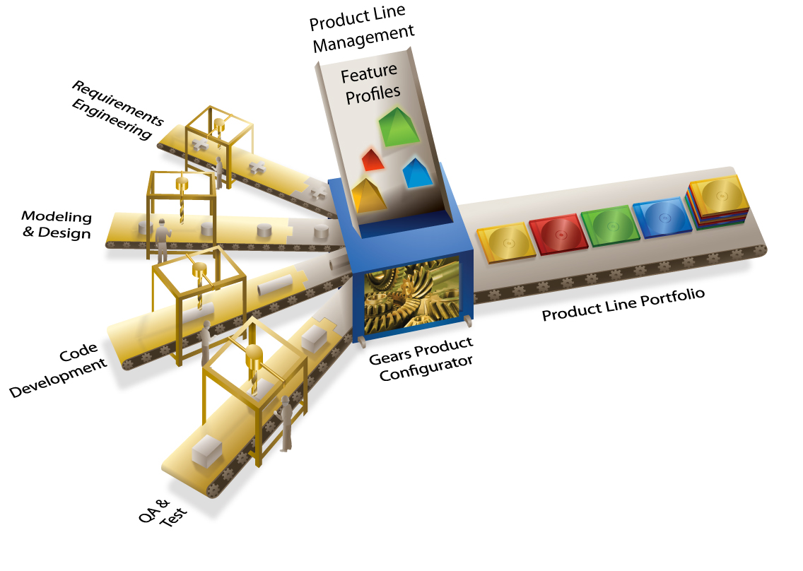

Slide 5
What SPLE are not
偶然的，小粒度的重用
单系统开发与重用
仅仅基于组件或基于服务的开发
仅仅一个可重构的架构
单一产品的版本
只一套技术标准

Slide 6
Why SPLE
高效！

Slide 7
Why SPLE
提高客户满意度
实现大规模定制的能力
更有效地利用人力资源
保持市场占有能力
维持空前增长的能力
大规模的生产力收益
缩短上市时间
提高产品质量
降低产品风险
提高市场敏捷性

Slide 8
Examples
康明斯公司（Cummins，Inc.）使用SPLE在其引擎中构建软件，过去需要花费一年时间的软件项目现在大约需要一周的时间
美国军方希望通过采购一系列实况培训系统作为产品线而不是一系列单独的收购来节省5.84亿美元的开发成本。
MarketMaker软件公司，SPLE导致产品上市时间缩短2倍到4倍，维护成本降低约60％。
惠普公司，采用产品线方法能够以十分之一的时间构建产品，拥有1/4的员工，三分之一的时间，以及早期产品的1/25的错误数量
HomeAway.com发布在转换到SPLE后60天内的重大技术和商业利益。主要成果包括减少软件占用空间和硬件要求，降低复杂性，实现更好的控制，更有效的测试，缩短部署时间，提高整体网站产品质量

Slide 9
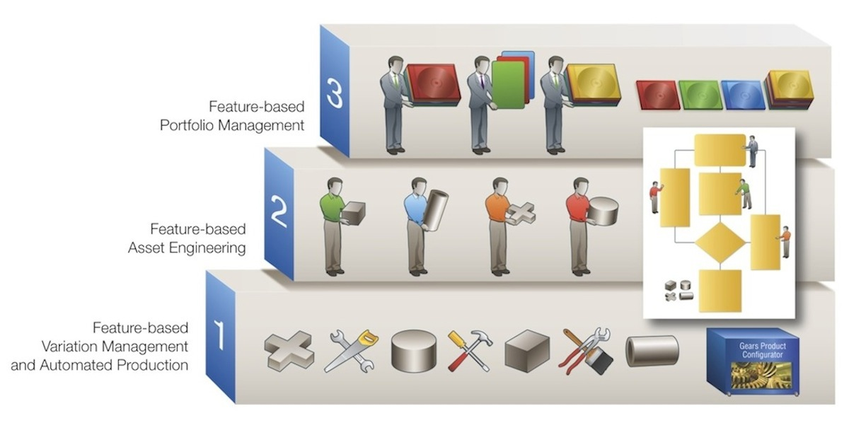

Slide 10
第一层专注于将产品配置器整合到组织中，并开始使用它来定义产品线的功能模型和共享资产 。
第二层专注于将产品资产重新设计为具有变化点的共享资产集合。 在这个层级中，定义和填充特定于PLE的新角色，这些角色将工程师从产品特定的职责转移到特定于资产的产品独立角色。
第三层允许组织的管理层通过定义具有新功能或新功能组合的产品来引导产品组合的战略方向，例如进入一个新的市场，在该市场中组织快速有效地生产新产品的能力将使其具有竞争优势。
层次的掌握不一定是顺序的， 组织可以开始在每个层次上一起构建功能。 此外，采用可以是渐进式的，不一定要一次完成。 根据“增量投资增量回报”的原则，朝向完全采纳的每一步都会带来相应的效益。

Slide 11
需要考虑的因素
正在构建的系统的类型
组织的领域经验的深度
可支配的资产
有组织的目标
工件和流程的成熟度
可用人员的技能水平
采用的产品战略
其他因素。。。

Slide 12
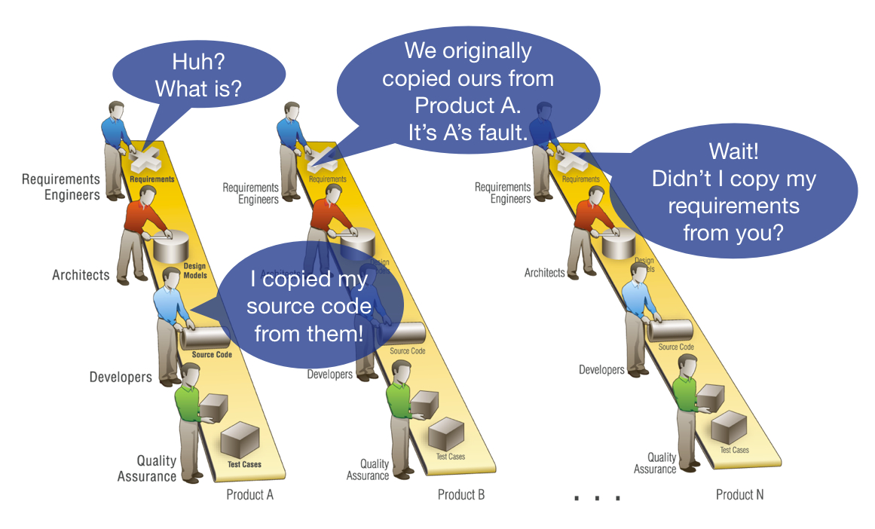
以产品为中心的方法阻碍了组合生产

Slide 13
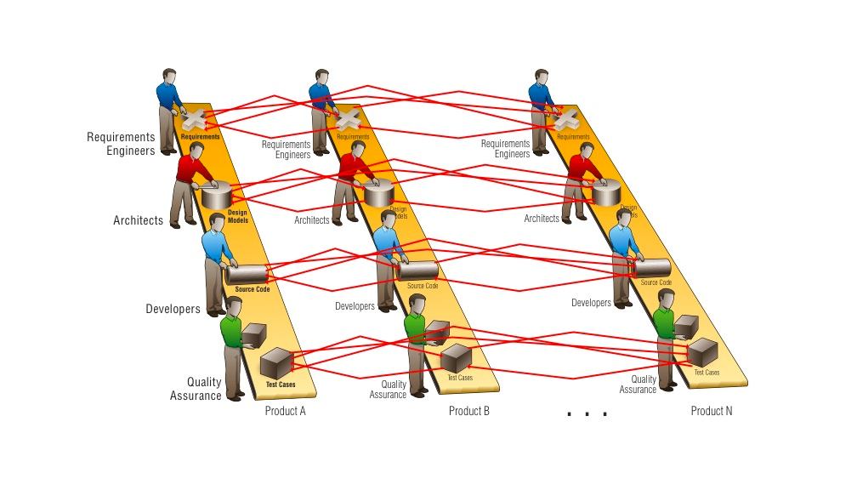
以产品为中心的方法阻碍了组合生产

Slide 14
开销
所有资产必须设计成健壮和可扩展的，以便它们适用于各种产品环境。 通常，组件必须被设计得更通用而不会损失性能。
每一个种资产，投资成本通常远低于收益的价值。 而且，大部分成本是与建立产品线相关的前期成本。 另一方面，每个新产品的发布都会带来好处。 一旦这种方法建立起来，组织的生产力就会迅速加快，收益远大于成本。

Slide 15
小结
SPLE不只是一种技术创新，更是多也是商业行为
超越单个产品的战略眼光
产品是有计划的相似，有意识的做出系统决策
每个组件都是为了复用而生的
有一整套的规定

Slide 16
参考文献
http://www.productlineengineering.com/
Software Engineering Institute, A Framework for Software Product Line Practice, Carnegie Mellon University
徐正权，软件复用方法和技术，武汉，华中理工大学出版社，1998
Charles W. Krueger, Introduction to the Emerging Practice of Software Product Line Development

Slide 17
Q & A

